Slide 1
Conceito
Potenciação é a forma de abreviar a multiplicação de uma sequência de fatores iguais. É uma expressão que consta de uma BASE e um EXPOENTE.
Veja
BASE
EXPOENTE
b
a
4
2
8
(-5,3)

Slide 2
Definição de potenciação
Seja um número real a e um número natural n, com n > 1, chamamos de potência de base a e expoente n o número a^{n}, isto é, o produto de n fatores iguais a a.
4
2
=
2
2
2
2
O 2 se multiplica por si mesmo as vezes que indica o expoente 4.
•
•
•
m
n
=
n
n
…
n
n se multiplica por si memo as vezes que indica o exponente m.
•
•
•
m vezes
5
(-5,3)
(-5,3)
(-5,3)
(-5,3)
(-5,3)
(-5,3)
=
•
•
•
•
Obs: O Expoente 1 não se escreve. Se a base não tem expoente se assume que é 1.

Slide 3
Potência de Expoente Zero.
Exceção
0
0
0
2
=
1
m
=
1
0
Não Existe
Potência de Expoente Um.
1
1
2
2
n
n
=
=

Slide 4
Multiplicação de Potências de mesma Base
4
2
=
2
2
2
2
Sabendo que:
•
•
•
a
b
a+b
n
n
=
n
•
4 vezes
Vamos praticar:
4
2
4+2
6
3
3
=
3
=
3
•
3
3
3
3
3
3
=
3
3
3
3
3
3
•
•
•
•
•
•
•
•
•
4 vezes
2 vezes
No Total são 6 vezes

Slide 5
Praticando
Aplique a propriedade correta e escreva na mesma base:
5
3
8
16
a)
2
2
2
2
•
•
=
3
7
11
b)
=
•
•
3
5
-6
2
c)
•
•
=

Slide 6
Divisão de Potências de Mesma Base
a
b
a-b
n
:
n
=
n
Veja:
4
4
2
3
2
3
:
3
=
4 - 2
3
3
=
2
3

Slide 7
Divisão de Potências de mesma Base.
Resolver usando a Propriedade de Potência:
15
3
8
4
a)
2
:
2
:
2
2
=
3
8
b)
c)
=

Slide 8
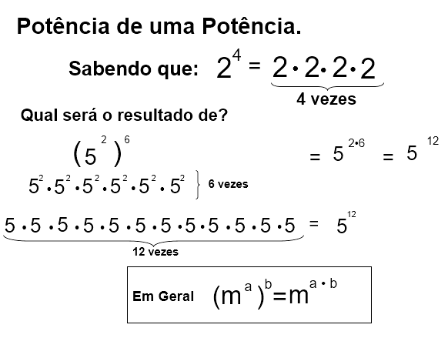

Slide 9
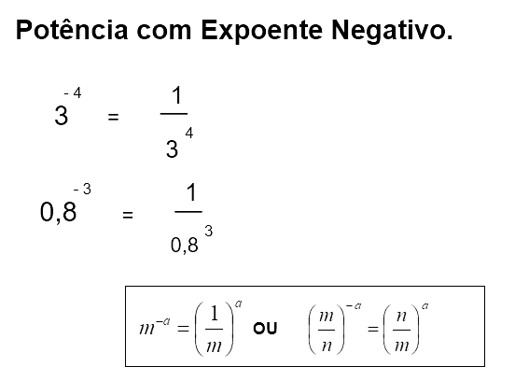

Slide 10
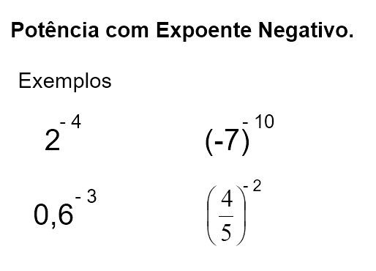

Slide 11
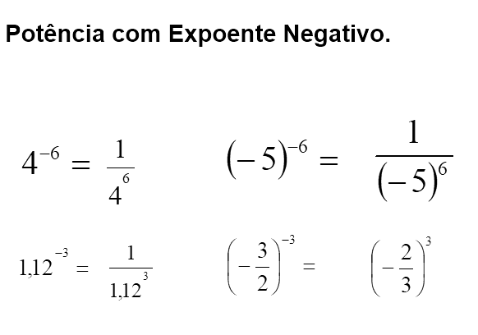

Slide 12
Base negativa e expoente ímpar
Quando a base é negativa e o expoente é ímpar o resultado será negativo, veja o jogo de sinais em subtração.
Exemplo: (-2)³ = -8
Base negativa e expoente par
Quando a base é negativa e o expoente é par o resultado é positivo, veja o jogo de sinais em subtração.
Exemplo: (-5)² = 25

Slide 13


Potência de um produto
Devemos atribuir o expoente aos fatores do produto.
(a . b)^{n} = (a^{n} . b^{n})
Exemplo: (2 . 3)² = (2² . 3²) = 2 . 2 . 3 . 3 = 36
Divisão de potências de mesmo expoente
Numa divisão com expoente devemos elevar tanto o numerador quanto o denominador ao expoente.
Exemplo:

